Slide 1

Mise en récit : illustration

Slide 2
Introduction
Vous êtes invités à lire le texte utilisé en exemple, « L’ADNe, la trace des organismes les plus furtifs! » présenté dans l’exercice de mise en récit.
1
2
3
Avant la rédaction :
Réponses
aux questions
sur le récit
Structurer sa pensée :
Identifier les idées principales
Dresser un plan
Penser au public cible
Se rapprocher du lectorat
Utiliser des exemples
Faire des liens

Slide 3
Avant la rédaction : rassembler les idées principales
1
Malgré les multiples techniques, dresser un inventaire n’est pas facile.
Certains organismes sont très difficiles à inventorier : petite taille, difficiles à capturer, inconnus ou en très faible nombre
L’ADNe peut aider à inventorier ces organismes.
Définir ce qu’est l’ADNe. Nommer ses avantages (sensibilité) et ses inconvénients (contamination)
Donner des exemples d’utilisation de l’ADNe dans d’autres domaines. Ex. : COVID, traces de pas dans la neige, études de filiation, etc.
Se concentrer sur une seule application de l’ADNe

Slide 4
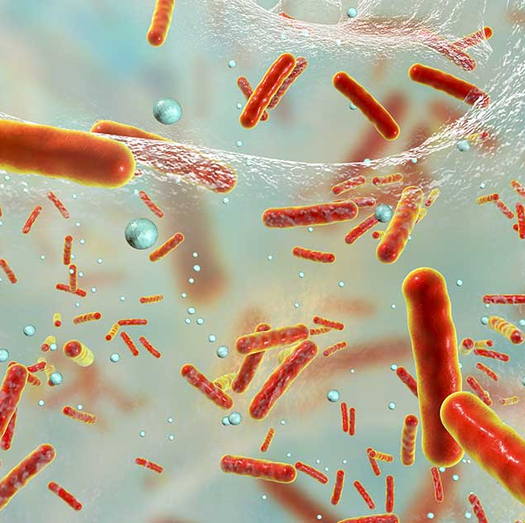
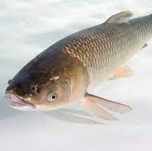
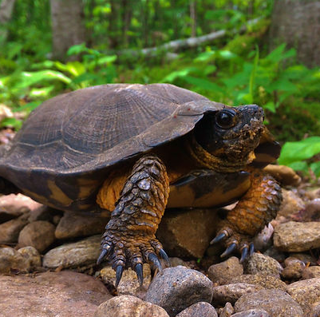
2
Réponses aux questions sur le récit
Décrivez la situation initiale
L’idée préconçue qu’inventorier des organismes est maintenant une tâche facile.
Identifiez la perturbation :
Certains organismes, même de grande taille, peuvent être difficiles à détecter dans l’environnement.

Slide 5
2
Réponses aux questions sur le récit
Quelle est la quête?
La quête est l'inventaire d'organismes dans l'environnement.
Héros : Sylvie Normand et le personnel du ministère
Opposants :
Peut-on parler de victoire? Pourquoi?
Oui! L’ADNe est un outil très utilisé en écologie. Même s’il comporte des défauts, il sera appelé à être utilisé de plusieurs façons dans l’avenir.
Note : cela réfère aussi à l’ouverture en conclusion du texte.
Difficultés d’échantillonnage (taille des organismes ou très faible abondance dans l’environnement)
Contamination des plans d’eau par les oiseaux migrateurs
Contamination accidentelle des échantillons par le personnel

Slide 6
3
Structurer sa pensée
Penser au public cible
  Au moment de la rédaction, j’ai réfléchi aux personnes à qui mon texte s’adresse : les élèves assistant à l’atelier.
  J’ai ajusté le vocabulaire et les définitions en fonction du public cible (par exemple, espèce exotique envahissante, ADN, etc.).
Se rapprocher du lectorat
  Je rends le récit plus proche et plus humain : recherches faites à Sherbrooke et entrevue avec Mme Sylvie Normand.

Slide 7
3
Structurer sa pensée
Utiliser des exemples
  J’utilise des exemples pour rendre le récit plus concret et plus intéressant : le microbiote du sol, la carpe asiatique, la tortue des bois.
Faire des liens entre les éléments du texte
  J’annonce ce qui sera développé dans le texte :
  « Mais même la détection de tortues ou de gros poissons peut parfois dérouter les chercheurs et chercheuses les plus attentifs. »
  Je rappelle des éléments du titre « L’ADNe, la trace des organismes les plus furtifs! » :
  « Comme quoi, même les organismes les plus discrets laissent trainer des traces de leur ADN partout… »

Slide 8
Écoutez aussi les capsules sur la recherche documentaire…
…puis lancez-vous dans la préparation de votre article!

Slide 9

Les clés de la
vulgarisation scientifique
Une production de
Contenus
Marilou Boisjoly-Cousineau
Georges Desmeules
Sébastien Dion
Olivier Domingue
Andrée-Anne Murray

Slide 10
Les clés de la
vulgarisation scientifique
Une production de
Narration
Marie-Catherine Denis
Graphisme
Marie-Marguerite Schuehmacher

Slide 11
Les clés de la
vulgarisation scientifique
Une production de
Édition
Marie-Josée Fraser
Christel Bouchetard-Aubus
Montage
Sylvain Martel

Slide 12
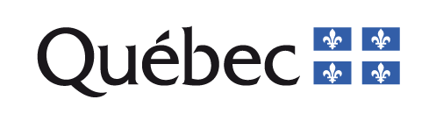


Avec la participation financière de

